Slide 1


Sistema de puntuación automática de puntos para máquina de baloncesto
Proyecto realizado por:
Mauro Vega Jacome
Kenny Chabla Franco

Slide 2
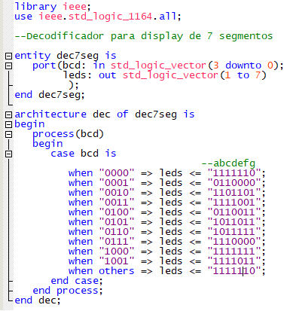
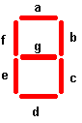
Bloques utilizados - Bloque decodificador bcd 7 segmentos

Slide 3
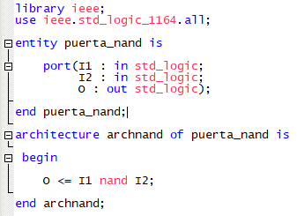
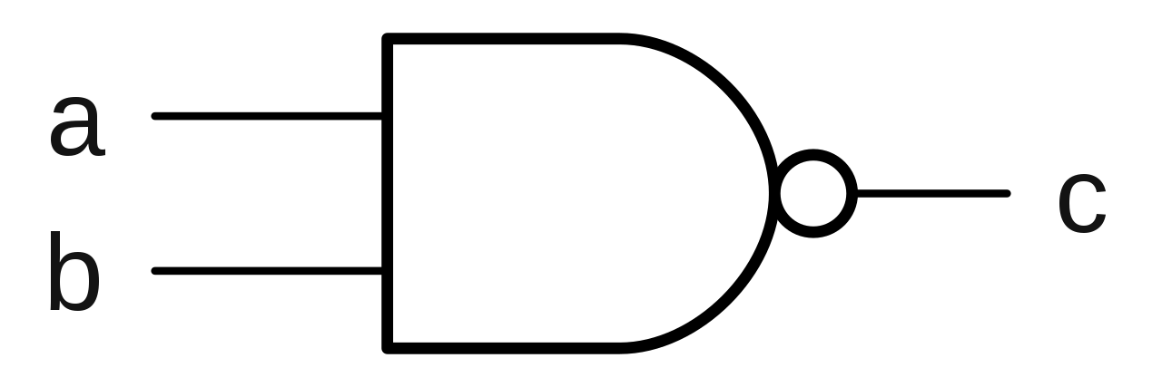
- Bloque compuerta nand

Slide 4
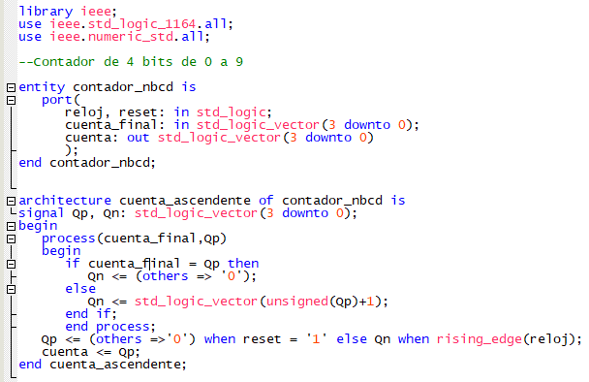
- Bloque contador bcd de 4 bits (decenas)

Slide 5
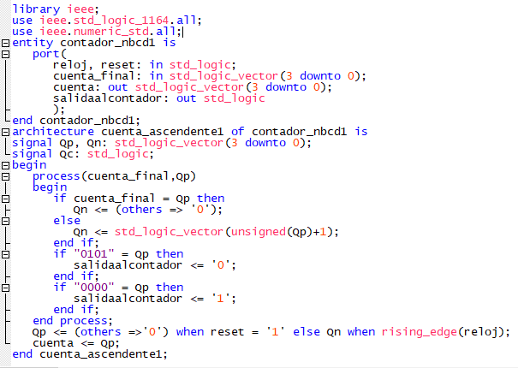
- Bloque contador bcd de 4 bits (unidades)

Slide 6
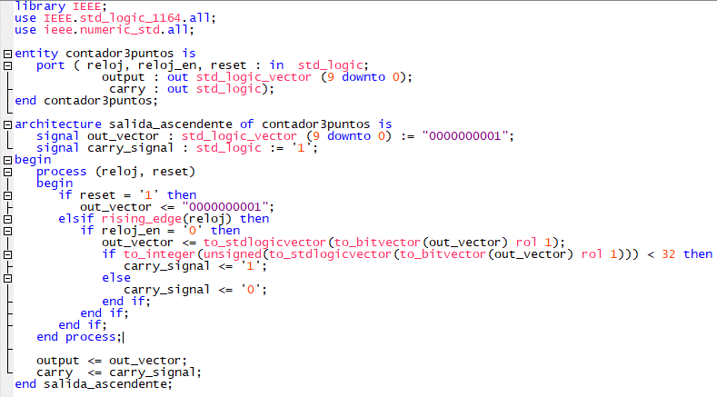
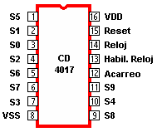
- Bloque contador salida cada 3 números

Slide 7
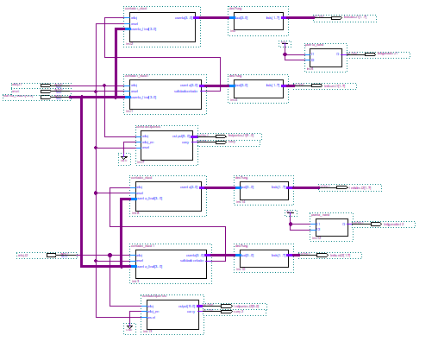
Diagrama de bloques del circuito

Slide 8
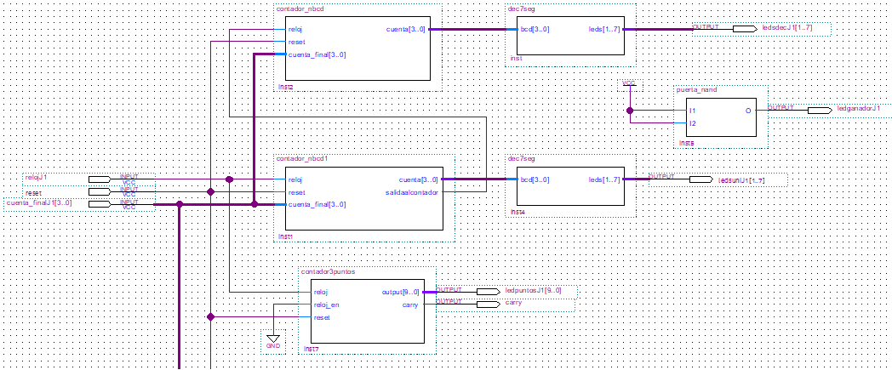

Slide 9
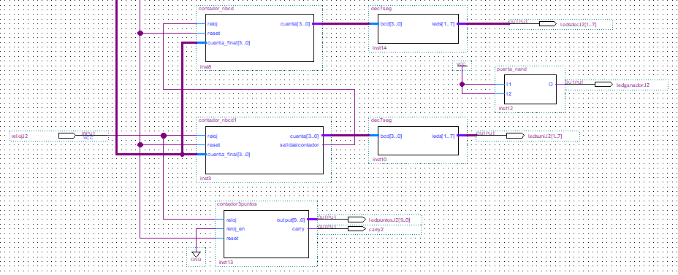

Slide 10
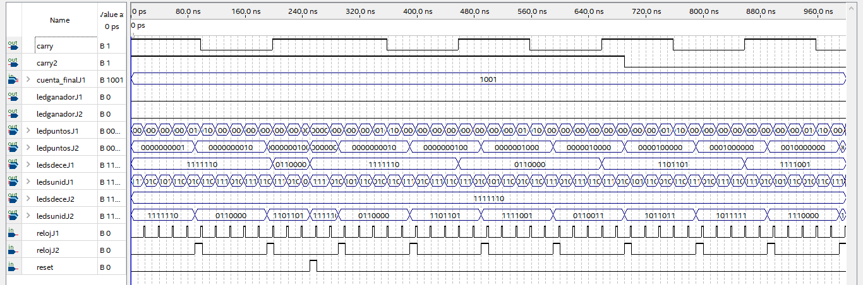
Simulación
9
0 1 0 1 2 3
0 2 4 6 8 0 2 1 3 5 7 9 1 3 5 7 9 1 3 5 7 9 1 3 5
1 3 5 7 9 1 0 2 4 6 8 0 2 4 6 8 0 2 4 6 8 0 2 4 6
0
0 1 2 0 1 2 3 4 5 6 7

Slide 11
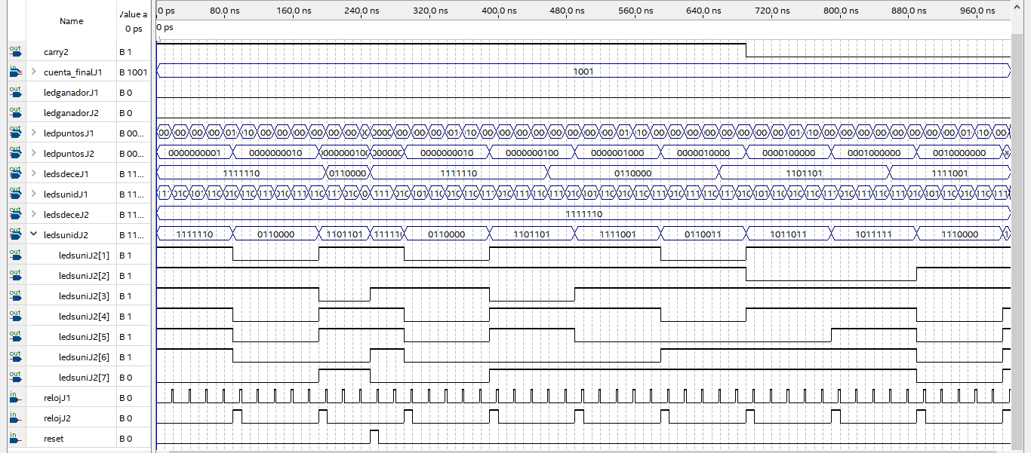

Slide 12
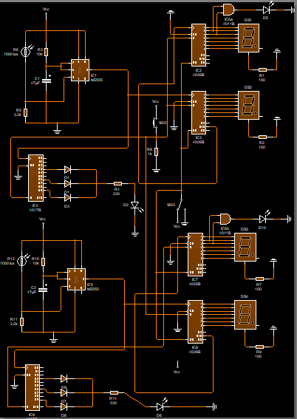
Diagrama esquemático del circuito

Slide 13
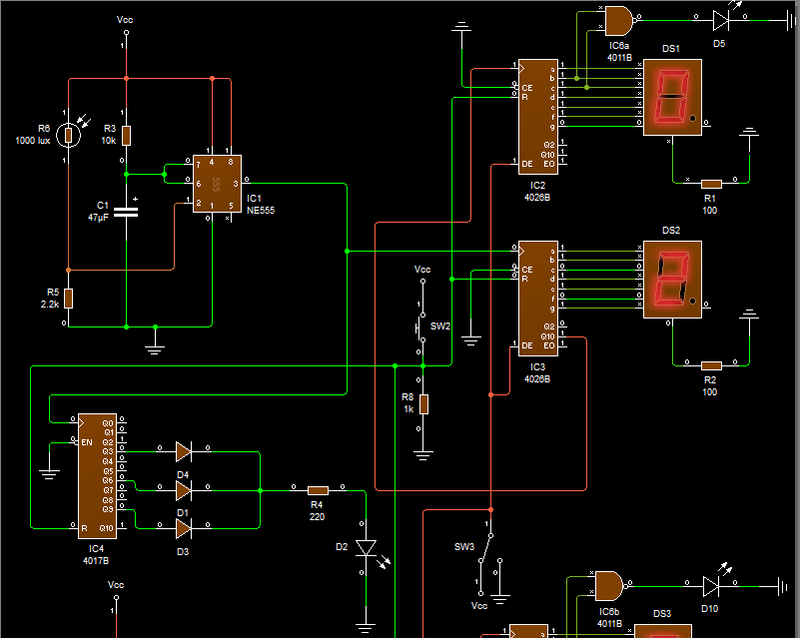

Slide 14
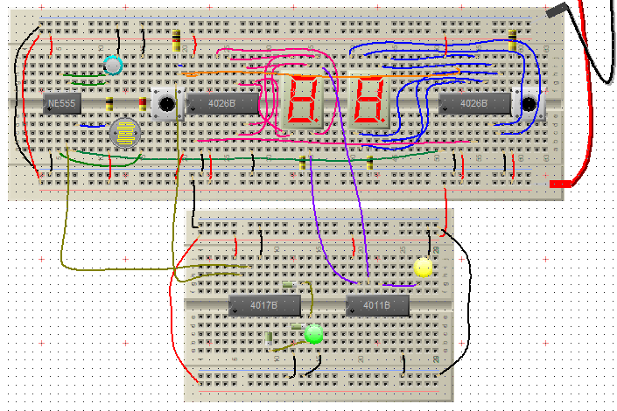

Slide 15
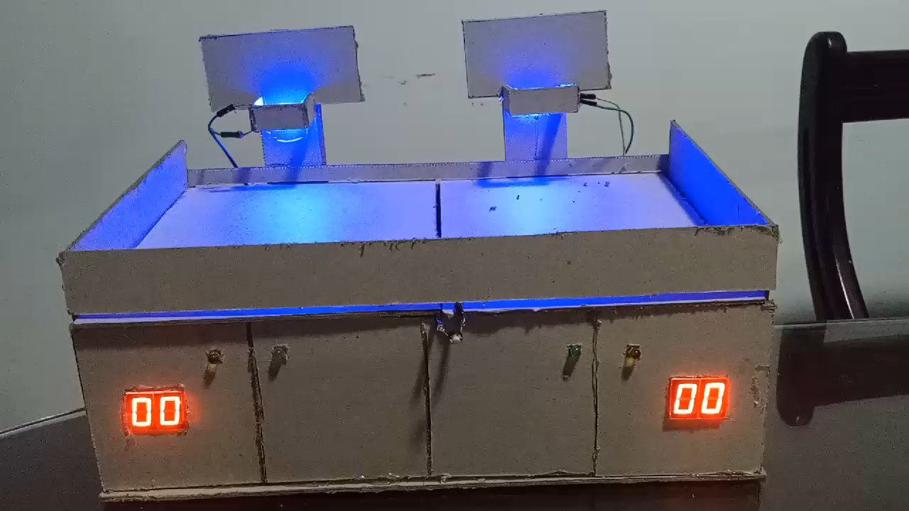
Implementación del proyecto

Slide 16
